Slide 1
图形图像处理

Slide 2
Android中简单的图片使用
Android中的绘图
Android中的图形特效

Slide 3
Android中简单的图片使用
Android中的图片基本分为两种：
应用程序中的系统图片：一般在Mipmap或Drawable文件夹中
引入程序外部图片：一般在内存中，或者SDCard中

Slide 4



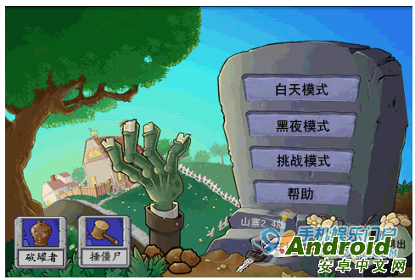
Android中简单的图片使用
Android中的图片基本分为两种：
应用程序中的系统图片：一般在Mipmap或Drawable文件夹中
引入程序外部图片：一般在内存中，或者SDCard中
一般的图片的用途：

Slide 5
Android中Drawable图片使用
当我们为Android应用增加了图片对象以后，我们会在R类中找到他对应的ID，通过如下两种方式可以访问：
在XML布局文件中
@mipmap/filename
@drawable/filename
在Java代码中
R.mipmap.filename
R.drawable.filename
Notes:
Bitmap与Drawable之间的转换
相同点：
两个文件夹下的文件都不会被编译成二进制文件，都会被原封不动的放到apk中。
不同点：
asset下的文件不会被映射到R文件中，raw下的文件会被映射到R文件中。
因为raw文件可以映射到R文件中，所以可以使用R.raw.xxx的方法去引用资源。
asset下可以有目录结构，raw下不能有目录结构。
android:background="@android:drawable/bottom_bar"
tv.setBackgroundResource(R.drawable.ic_launcher_background);

Slide 6
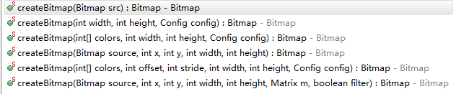
Android中外部图片使用
Android应用中的外部图片，一般会被表示成一个Bitmap对象。
Bitmap类提供了一系列的静态方法来得到对象：

Slide 7
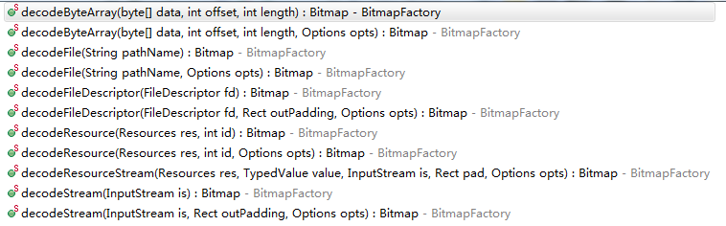
Android中外部图片使用
BitmapFactory提供了一系列的方法从外部数据源得到Bitmap对象。

Slide 8
Bitmap与Drawable转换
将资源文件转化成Bitmap
将资源文件转化成Drawable
Bitmap 转换成 Drawable
Resources res = getResources();
Bitmap bmp = BitmapFactory.decodeResource(res,
R.mipmap.ic_drawable);
Drawable drawable = getResources().getDrawable(R.mipmap.ic);
Drawable drawable = new BitmapDrawable(bmp);

Slide 9
课堂练习
http://blog.csdn.net/gdliweibing/article/details/43195327
http://blog.csdn.net/gdliweibing/article/details/43206283

Slide 10
Android中简单的图片使用
Android中的绘图
Android中的图形特效

Slide 11
重要的类
Bitmap：相当于画布
Paint：画笔
Canvas：本义是画布，其作用相当于制作图形的模具（画架）
Path：路径
Shader：填充图形的渲染类

Slide 12
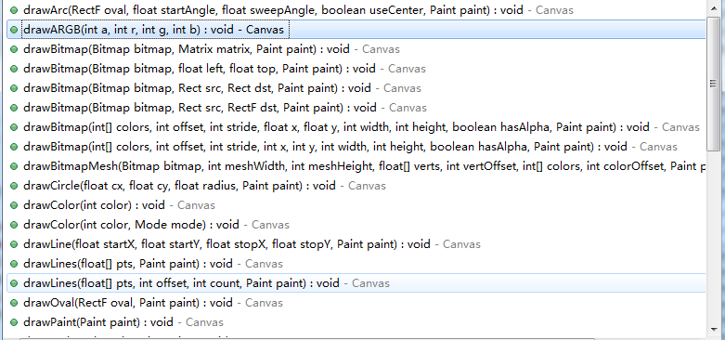
Android中的绘图
Android中经常需要在运行时动态生成图片。
Android中使用Canvas类来实现：
其中还涉及到的类有Paint类，Path类等

Slide 13
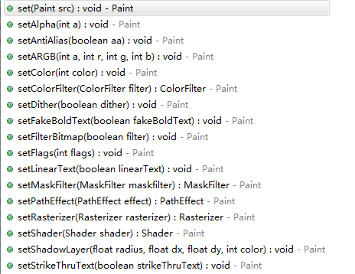
Android中的绘图
Canvas字面含义是画布，绘画的工具称为画笔Paint类。
Paint类提供了画笔的常见属性设置。

Slide 14
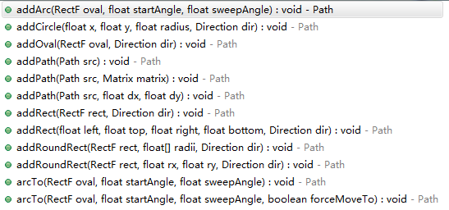
Android中的绘图
Canvas字面含义是画布，画布上的形状都是由线组成的，Path代表任意多条直线连接成的图形。

Slide 15
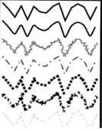
Android中的绘图
Path类可以预先在View中连成路径，然后调用Canvas的drawPath在画布上画出。
通过setPathEffect来给Path增加绘制效果。
PathEffect的常见子类：
CornerPathEffect
DashPathEffect
PathDashPathEffect
ComposePathEffect
SumPathEffect
Notes:
PathEffect pe = new 一个具体的子类;
然后使用Paint的setPathEffect(PathEffect pe)方法即可
CornerPathEffect：这个类的作用就是将Path的各个连接线段之间的夹角用一种更平滑的方式连接，类似于圆弧与切线的效果。
一般的，通过CornerPathEffect(float radius)指定一个具体的圆弧半径来实例化一个CornerPathEffect。
DashPathEffect：这个类的作用就是将Path的线段虚线化。构造函数为DashPathEffect(float[] intervals, float offset)，其中intervals为虚线的ON和OFF数组，该数组的length必须大于等于2，offset为绘制时的偏移量。
PathDashPathEffect：这个类的作用是使用Path图形来填充当前的路径，其构造函数为PathDashPathEffect (Path shape, float advance, float phase,PathDashPathEffect.Stylestyle)。shape则是指填充图形，advance指每个图形间的间距，phase为绘制时的偏移量，style为该类自由的枚举值，有三种情况：Style.ROTATE、Style.MORPH和Style.TRANSLATE。其中ROTATE的情况下，线段连接处的图形转换以旋转到与下一段移动方向相一致的角度进行转转，MORPH时图形会以发生拉伸或压缩等变形的情况与下一段相连接，TRANSLATE时，图形会以位置平移的方式与下一段相连接。
ComposePathEffect：组合效果，这个类需要两个PathEffect参数来构造一个实例，ComposePathEffect (PathEffect outerpe,PathEffect innerpe)，表现时，会首先将innerpe表现出来，然后再在innerpe的基础上去增加outerpe的效果。
SumPathEffect：叠加效果，这个类也需要两个PathEffect作为参数SumPathEffect(PathEffect first,PathEffect second)，但与ComposePathEffect不同的是，在表现时，会分别对两个参数的效果各自独立进行表现，然后将两个效果简单的重叠在一起显示出来。

Slide 16
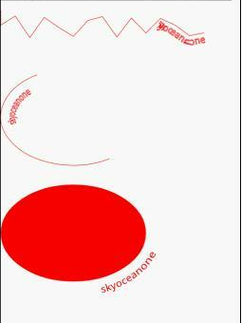
Android中的绘图
通过Canvas的drawTextOnPath方法可以在画布上沿着某条Path绘制文本。

Slide 17
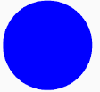
Android中的绘图
画纯色填充的圆
Bitmap bitmap = Bitmap.createBitmap(width, height, Bitmap.Config.ARGB_8888);
Canvas canvas = new Canvas(bitmap);
Paint paint = new Paint();
Path path = new Path();
paint.setStrokeWidth(5);
paint.setColor(Color.BLUE);
canvas.drawCircle(400, 400, 150, paint);
canvas.drawPath(path,paint);
ivImg.setImageBitmap(bitmap);
Notes:
ARGB指的是一种 色彩模式，里面A代表Alpha，R表示red，G表示green，B表示blue.
ALPHA_8就是Alpha由8位组成
ARGB_4444就是由4个4位组成即16位
ARGB_8888就是由4个8位组成即32位
ARGB_8888: 默认的选项，每像素占用4字节，ARGB分别占8位，支持1600万种颜色，质量最高，当然内存占用也高。
RGB_565就是R为5位，G为6位，B为5位共16位
位图位数越高代表其可以存储的颜色信息越多，当然图像也就越逼真
paint.setStyle(Paint.Style.STROKE); // 设置样式是线条，默认是填充 Paint.Style.FILL

Slide 18
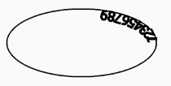
Android中的绘图
内部文字的椭圆
Bitmap bitmap = Bitmap.createBitmap(width, height, Bitmap.Config.ARGB_8888);
Canvas canvas = new Canvas(bitmap);
Paint paint = new Paint();
Path path = new Path();
paint.setStrokeWidth(5);

Slide 19
Android中的绘图
画内部文字的椭圆
paint.setColor(Color.BLACK);
paint.setStyle(Paint.Style.STROKE);
path.addOval(50, 350, 600, 600, Path.Direction.CCW);
canvas.drawPath(path, paint);
paint.setTextSize(50);
// 绘制路径上的文字
canvas.drawTextOnPath("123456789", path, 0, 0, paint);
ivImg.setImageBitmap(bitmap);

Slide 20
课后练习
http://www.oschina.net/question/231733_44154
http://blog.csdn.net/eastmount/article/details/40689397

Slide 21
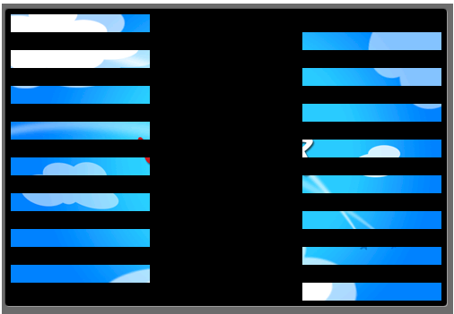

绘图在游戏中的作用（补）
游戏中的动画就是不断的调用View中的onDraw方法，在画布上依次绘制不同的图像，从而形成了动画。

Slide 22
Android中简单的图片使用
Android中的绘图
Android中的图形特效

Slide 23
Android中的图形特效
Android中还提供了一些更高级的图形特效支持，这些特效可以让我们画出更加绚丽的UI。
常见特效：
使用Matrix矩阵控制图像变换
使用drawbitmapmesh扭曲图像
使用shader填充图形

Slide 24
Android中的图形特效
Matrix的对图像的处理可分为四类基本变换
英文 | 中文
Translate | 平移变换
Rotate | 旋转变换
Scale | 缩放变换
Skew | 错切变换

Slide 25
使用Matrix矩阵控制图像变换
Matrix是一个矩阵工具类，它配合其他图形类来控制图形和组件的变换。
使用Matrix控制图形或组件变换的步骤如下：
获取Matrix对象：可新创建，也可从其他对象内获取；
调用Matrix的方法进行平移，旋转，缩放，倾斜等；
将程序对Matrix做的变换应用到图像或者组件。

Slide 26
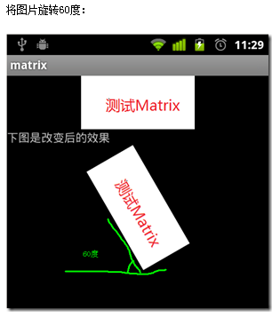
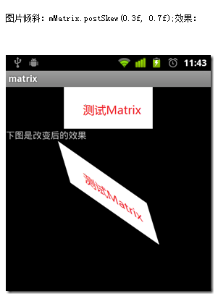
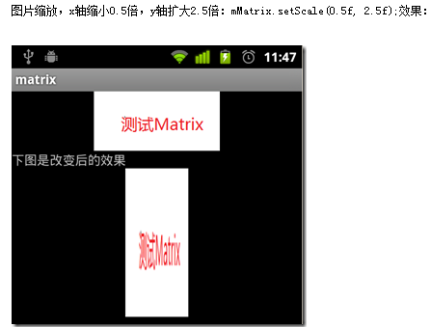
使用Matrix矩阵控制图像变换
Notes:
图片多个变化叠加时，需要用post。。。，如postRotate(…)
若没有叠加，只有一种变化，只需要set。。。即可，如setRotate(…)

Slide 27
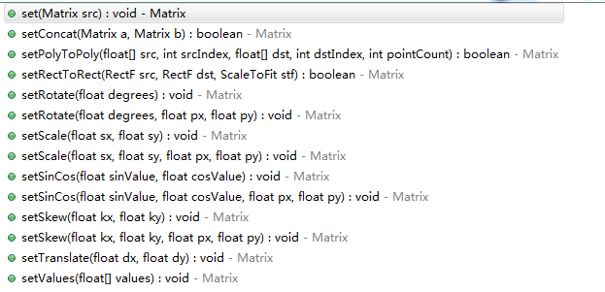
使用Matrix矩阵控制图像变换
Matrix类常用的方法：

Slide 28
使用Matrix矩阵控制图像变换
将Matrix应用到图形或组件上：
Bitmap.createBitmap(Bitmap, int , int, int,int, Matrix,boolean )
Canvas类的drawBitmap（Bitmap,Matrix,Paint）;
…..

Slide 29
使用Matrix矩阵控制图像变换
平移变换
//平移变化
Matrix matrix1 = new Matrix();
//设置应用Matrix变化形式
ivChange.setScaleType(ImageView.ScaleType.MATRIX);
//或在XML布局文件中对控件设置android:scaleType="matrix"
matrix1.postTranslate(700, ivOrigin.getHeight()+20);
ivChange.setImageMatrix(matrix1);

Slide 30
使用Matrix矩阵控制图像变换
旋转变换
LinearLayout.LayoutParams params = new LinearLayout.LayoutParams(ViewGroup.LayoutParams.MATCH_PARENT, ViewGroup.LayoutParams.MATCH_PARENT);
ivChange.setLayoutParams(params);
ivChange.setImageResource(R.mipmap.fj4);
ivChange.setScaleType(ImageView.ScaleType.MATRIX);
Matrix matrix2 = new Matrix(); // 创建matrix对象
matrix2.setRotate(-45); //旋转图片动作
System.out.println(ivOrigin.getHeight());
matrix2.postTranslate(200, 200);
ivChange.setImageMatrix(matrix2);

Slide 31
Android中的图形特效
常见特效：
使用Matrix矩阵控制图像变换
使用drawBitmapMesh扭曲图像
使用shader填充图形

Slide 32
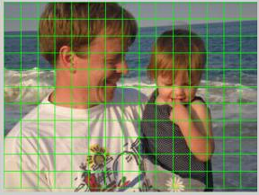
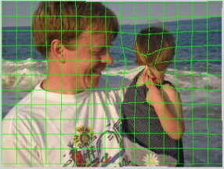
使用drawbitmapmesh扭曲图像
Canvas提供了drawBitmapMesh（Bitmap,..）方法实现图片的扭曲，例如：水波荡漾，风吹红旗的扭曲效果。

Slide 33
使用drawbitmapmesh扭曲图像
drawBitmapMesh(Bitmap bitmap, int meshWidth, int meshHeight, float[] verts, int vertOffset, int[] colors,int colorffset,Paint paint)
bitmap 需要转换的位图
meshWidth 横向的格数，需大于 0
meshHeight 纵向的格数，需大于 0
verts 网格顶点坐标数组，记录扭曲后图片各顶点的坐标，数组大小为 (meshWidth+1) * (meshHeight+1) * 2 + vertOffset
vertOffset 从第几个顶点开始对位图进行扭曲，通常传 0
colors 设置网格顶点的颜色，该颜色会和位图对应像素的颜色叠加，数组大小为 (meshWidth+1) * (meshHeight+1) + colorOffset，可以传 null
colorOffset 从第几个顶点开始转换颜色，通常传 0
paint 「画笔」，可以传 null

Slide 34
使用shader填充图形
在通过Paint类画图的过程中可以通过setShader给画笔设置相应的渲染效果，当然在绘制Path时，也可以通过Shader对象来填充绘制的图形。
Shader是一个抽象类，常见的实现类：
BitmapShader : 图像渲染
LinearGradient : 线性渐变
RadialGradient : 环形渐变
SweepGradient : 扫描渐变---围绕一个中心点扫描渐变就像电影里那种雷达扫描
ComposeShader : 组合渲染
Notes:
https://blog.csdn.net/IT_XF/article/details/82783177
https://blog.csdn.net/u012422440/article/details/52328883
https://www.jianshu.com/p/3ded93e3b863
https://blog.csdn.net/jinmie0193/article/details/80816989
https://www.jianshu.com/p/1efcc9c9f286

Slide 35
使用shader填充图形
渲染模式
Shader.TileMode是指平铺模式
Shader.TileMode.CLAMP：边缘拉伸模式，它会拉伸边缘的一个像素来填充其他区域
Shader.TileMode.MIRROR： 镜像模式，通过镜像变化来填充其他区域。需要注意的是，镜像模式先进行y轴方向的镜像操作，然后在进行x轴方向上的镜像操作
Shader.TileMode.REPEAT：重复模式，通过复制来填充其他区域

Slide 36
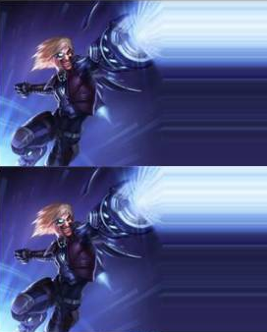
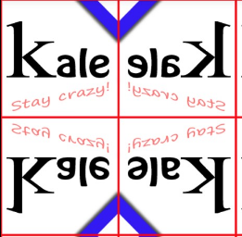
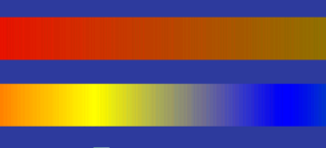


使用shader填充图形

Slide 37
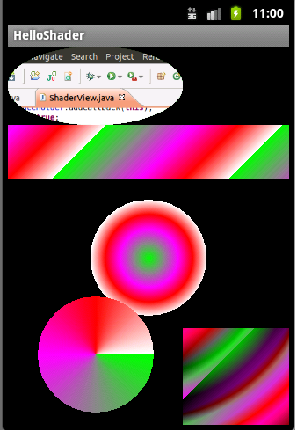
使用shader填充图形

Slide 38
Android中简单的图片使用
Android中的绘图
Android中的图形特效

